Slide 1



Construcción participativa de la Guía para la Gestión del Riesgo de Desastres en las Instituciones de Educación Superior
Espacio de diálogo con la Red de Jóvenes para la Reducción del Riesgo de Desastres de Colombia
(RJRRD COL)

Slide 2



Objetivo
Generar un espacio de diálogo con la Red Nacional de Jóvenes para la Reducción del Riesgo de Desastres de Colombia, con el propósito de conocer sus observaciones, recomendaciones y propuestas para fortalecer los componentes técnicos, metodológicos y conceptuales de la Guía para la elaboración y el fortalecimiento de los Planes de Gestión del Riesgo de Desastres en las Instituciones de Educación Superior.

Slide 3
Orden del día
1
Bienvenida y presentación de los participantes.
4
Diálogo y retroalimentación.
2
Contexto y proceso de construcción de la Guía.
5
Conclusiones y cierre.
3
Presentación de los aportes de la Red de Jóvenes para la Reducción del Riesgo de Desastres de Colombia.

Slide 4


La Guía es un instrumento técnico de autorregulación que orienta a las Instituciones de Educación Superior en la elaboración y el fortalecimiento de sus Planes de Gestión del Riesgo de Desastres, de conformidad con el artículo 42 de la Ley 1523 de 2012 y el Decreto 2157 de 2017
¿Qué es la guía metodológica y técnica para la gestión del riesgo en IES?
Aunque no tiene carácter obligatorio, constituye un referente metodológico para fortalecer las capacidades institucionales, promover criterios comunes y apoyar la implementación de planes de gestión integral del riesgo de desastres en la educación superior.

Slide 5
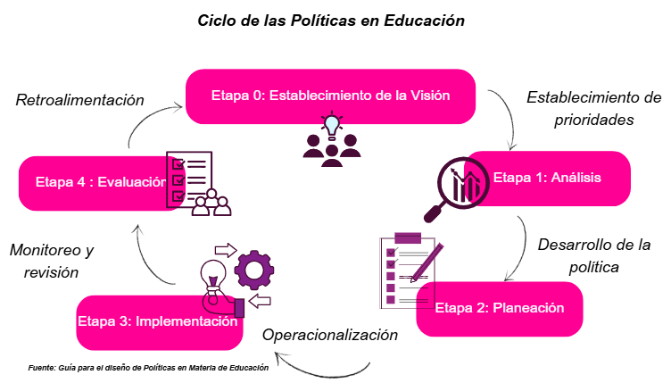

Proceso de construcción de la Guía

Slide 6
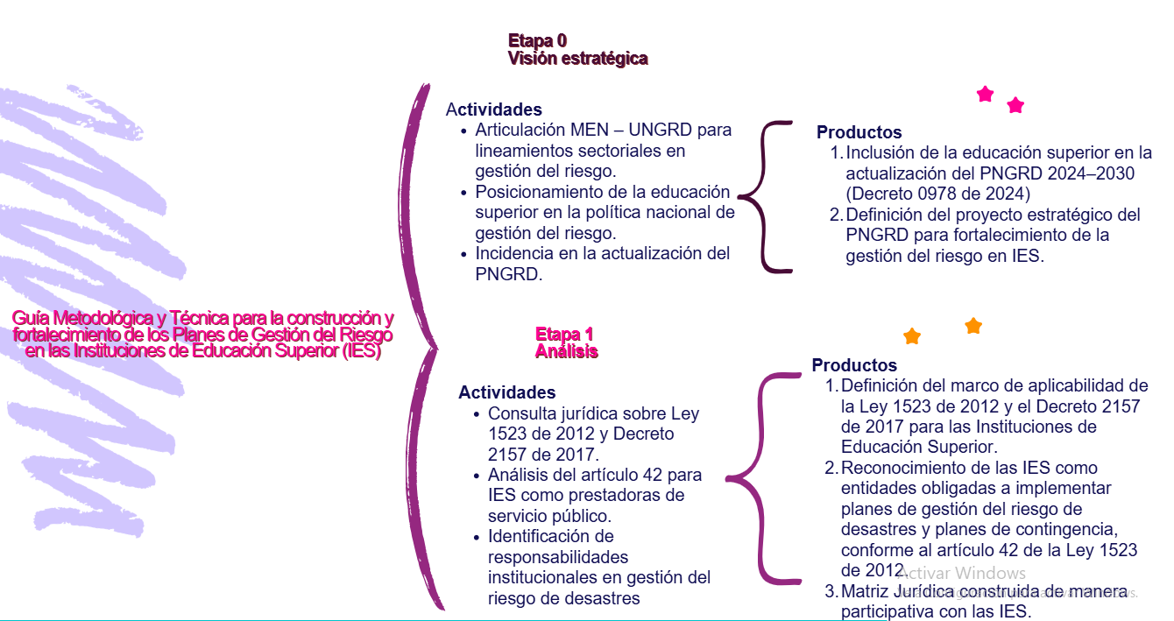
Proceso de construcción de la Guía

Slide 7
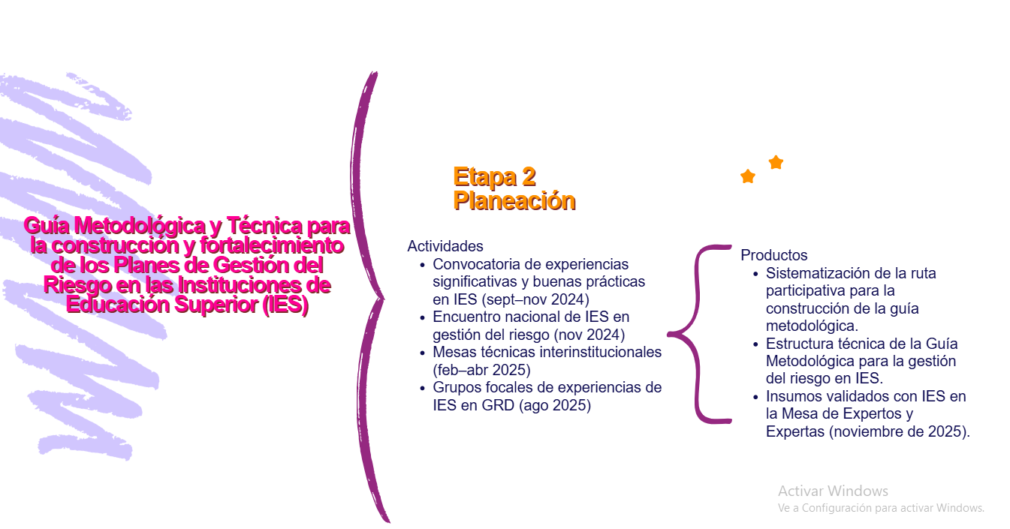
Proceso de construcción de la Guía

Slide 8



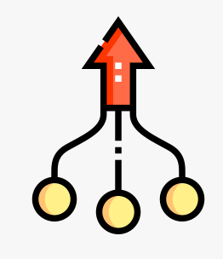
¿Por qué este encuentro?
La construcción de la Guía reconoce que la gestión del riesgo requiere una visión amplia y participativa. Por ello, este espacio busca incorporar las experiencias, conocimientos y propuestas de la Red Nacional de Jóvenes para enriquecer el documento desde una perspectiva técnica, territorial y generacional.
1
Escuchar
2
Construir
3
Fortalecer

Slide 9

Construcción participativa de la guía para las IES
El Ministerio de Educación Nacional, en articulación con la Unidad Nacional para la Gestión del Riesgo de Desastres, lidera el proceso de construcción participativa orientado a fortalecer la Guía para la elaboración y el fortalecimiento de los Planes de Gestión del Riesgo de Desastres en las Instituciones de Educación Superior.
Como parte de este proceso, se desarrollan espacios de diálogo con diferentes actores del Sistema Nacional de Gestión del Riesgo de Desastres para incorporar recomendaciones que fortalezcan el contenido técnico, metodológico y conceptual de la Guía.

Slide 10

Participación de la Red de Jóvenes para la Reducción del Riesgo de Desastres de Colombia
Los aportes se concentran en cinco ejes estratégicos
Eje estratégico | Principales aportes
Formación | • Currículo transversal en gestión del riesgo.
Investigación y gestión del conocimiento | • Observatorios universitarios de gestión del riesgo de desastres.
Gobernanza y articulación | • Gobernanza participativa. • Interoperabilidad de datos. • Alianzas de cuádruple hélice.
Fortalecimiento institucional | • Sistemas de alerta temprana. • Protección financiera. • Brigadas estudiantiles como opción de grado • Recuperación psicosocial.
Cultura institucional y mejora continua | • Cultura organizacional de la gestión del riesgo. • Dialogo permanente y colaborativo con Saberes ancestrales y comunitarios. • Definición de indicadores para evaluar el impacto de la gestión del riesgo.

Slide 11
Conclusiones
El proceso de construcción participativa con la Red Nacional de Jóvenes para la Reducción del Riesgo de Desastres de Colombia permitió recoger recomendaciones orientadas a fortalecer los componentes técnicos, metodológicos y conceptuales de la Guía para la elaboración y el fortalecimiento de los Planes de Gestión del Riesgo de Desastres en las Instituciones de Educación Superior.
1
2
La Red Nacional de Jóvenes presentó doce aportes técnicos relacionados con la formación, la gobernanza, la innovación, el fortalecimiento institucional y la cultura de la gestión del riesgo, los cuales serán analizados para su posible incorporación en la versión final de la Guía.
El Ministerio de Educación Nacional y la Unidad Nacional para la Gestión del Riesgo de Desastres reafirman su compromiso de continuar promoviendo espacios de diálogo y construcción participativa con los diferentes actores del Sistema Nacional de Gestión del Riesgo de Desastres.
3

Slide 12


Cierre
La construcción participativa consolida una Guía para la elaboración y el fortalecimiento de los Planes de Gestión del Riesgo de Desastres en las Instituciones de Educación Superior como un instrumento para proteger la vida, garantizar la continuidad del servicio educativo en situaciones de emergencia y desastre, contribuir a la garantía del derecho a la educación y fortalecer instituciones de educación superior más seguras, resilientes y comprometidas con la gestión integral del riesgo de desastres.

